Slide 1
МАОУ «Саранинская СОШ «Классный» дистант: опыт работы.
Пономарева А.В.,
учитель иностранного языка,
классный руководитель

Slide 2
Основные понятия
электронное обучение представляет собой ключевое понятие, характеризующее использование электронных ресурсов в образовании
дистанционное обучение выступает как вид (разновидность) электронного обучения
онлайн-обучение выступает как вид (разновидность) дистанционного обучения

Slide 3
Формы дистанционного обучения
Чат-занятия
Веб-занятия
Телеконференция
Видеолекция
Аудиоконференция
Видеоконференции
Электронная рассылка
Тестирование

Slide 4
Моя организация дистанционного обучения как классного руководителя «Учитель - Ученик – Родитель»
Формы:
Чат-занятия(беседы)
Видеолекция
Электронная рассылка
Мессенджеры и социальные сети:
WhatsApp
ВК
Телефонная связь

Slide 5
Мои основные функции в процессе дистанционного обучения:
доставка учебных материалов обучающимся
работа с группами и индивидуально
контроль над процессом выполнения
тестирование для выяснения уровня усвоения материала
диалог между обучающимися и родителями

Slide 6
Работа классного руководителя
Ученик.
В 2020-2021 учебном году я являлась классным руководителем 11 класса. Состав класса - 5 обучающихся.
Для общения с учениками была организована чат - беседа в группе WhatsApp задействована электронная почта и телефонная связь.
Так как группа в WhatsApp была создана раньше, чем организован переход на дистанционное обучение, включенность в неё составляла 100% обучающихся. В данной группе были только учащиеся 11 класса и я, классный руководитель.

Slide 7
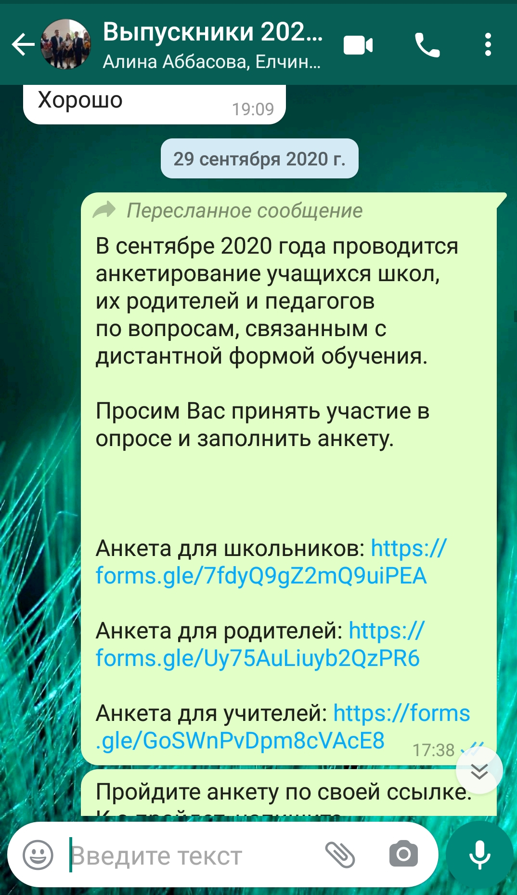
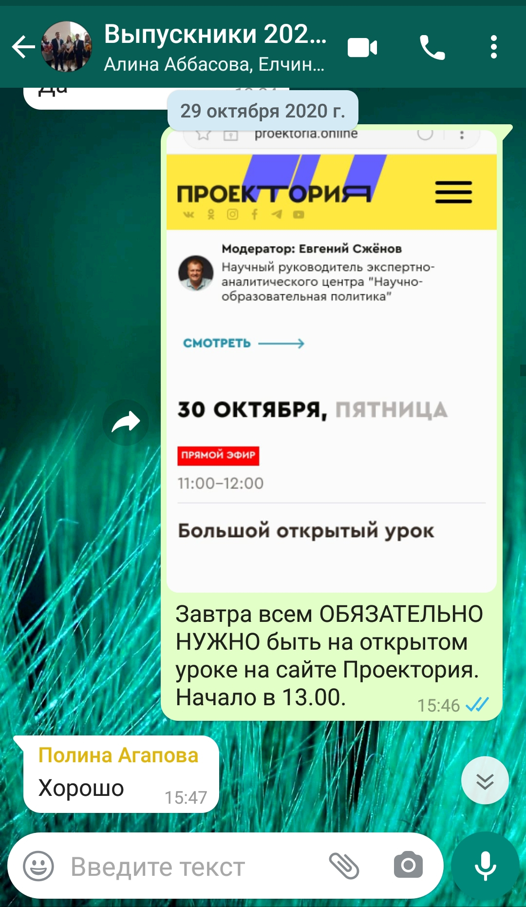
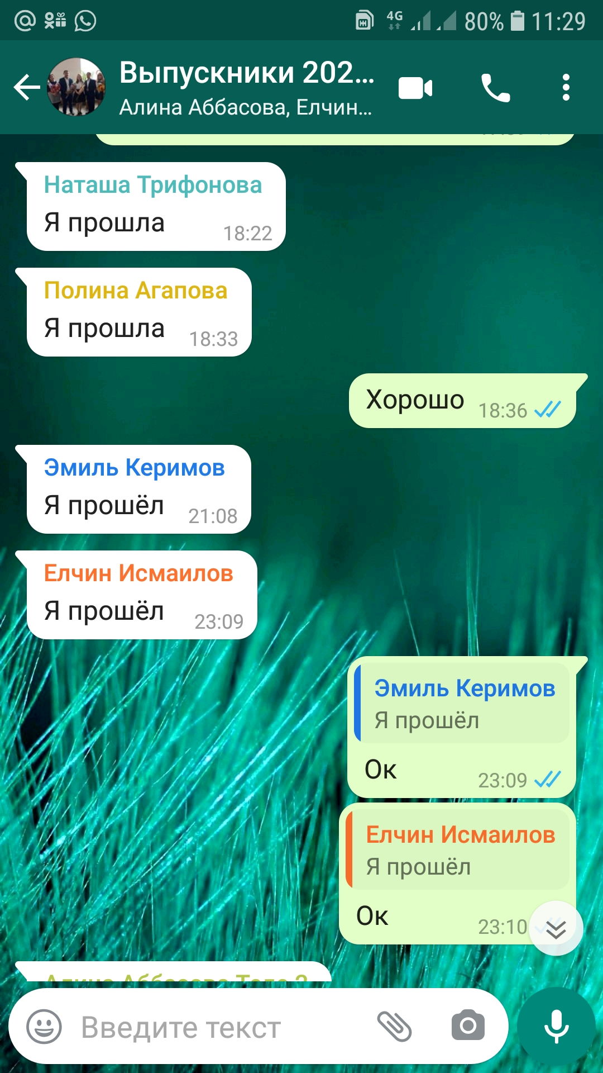

Slide 8
Работа классного руководителя c родителями
Родитель.
Для общения с родителями также была организована группа в WhatsApp, электронная почта и телефонная связь.
Родители получали необходимую информацию в виде:
смс сообщений(чат-беседы)
- видеороликов(видеолекции)
ссылок, для прохождения анкетирования или участия в различных мероприятиях

Slide 9
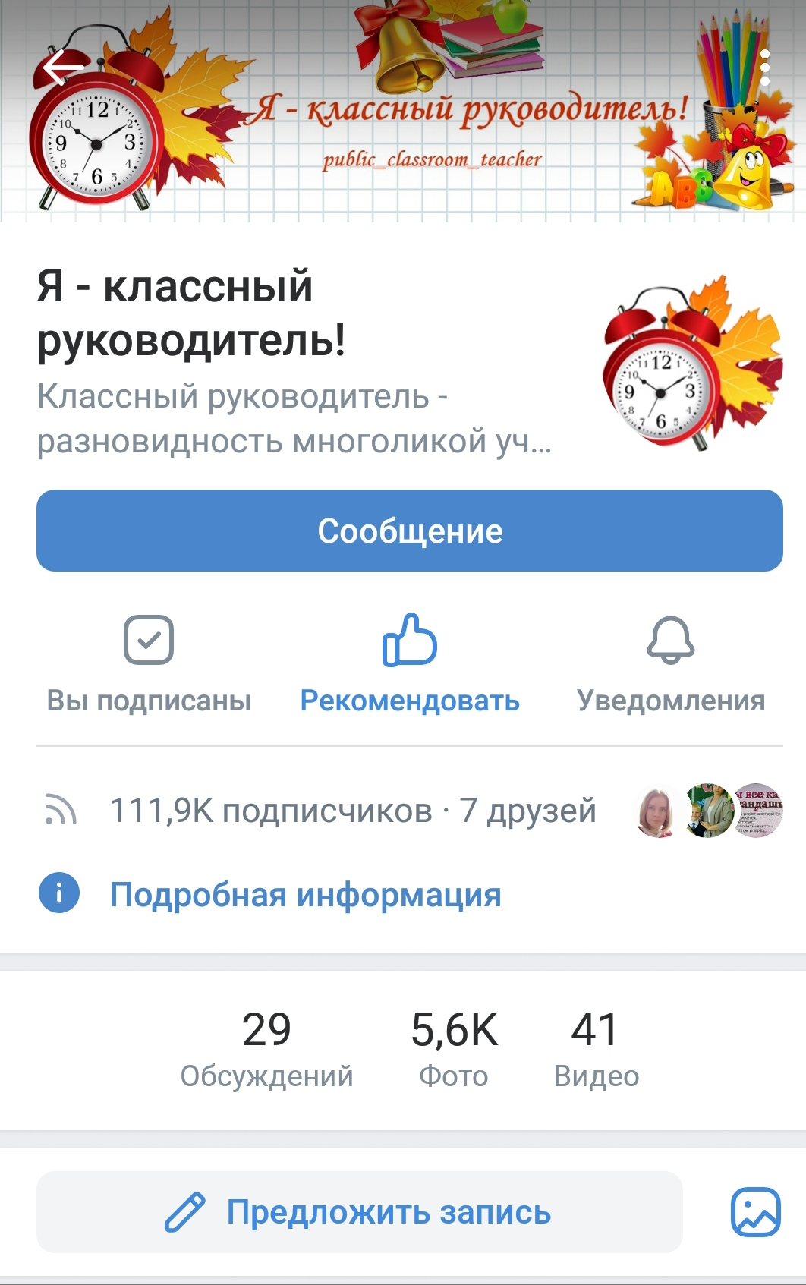
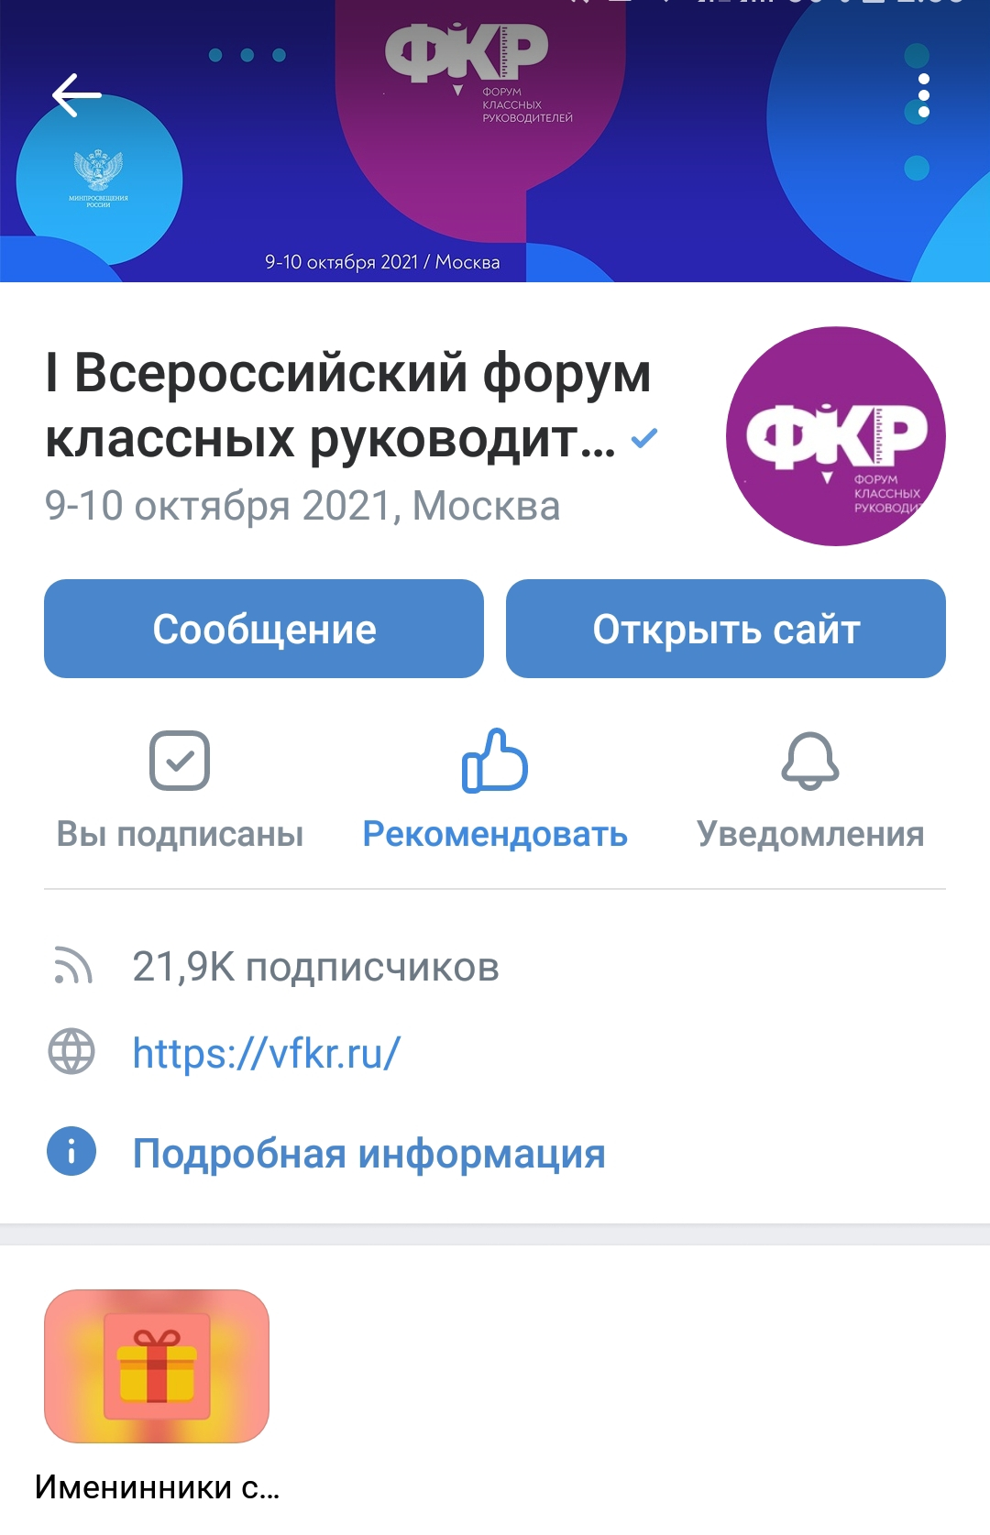
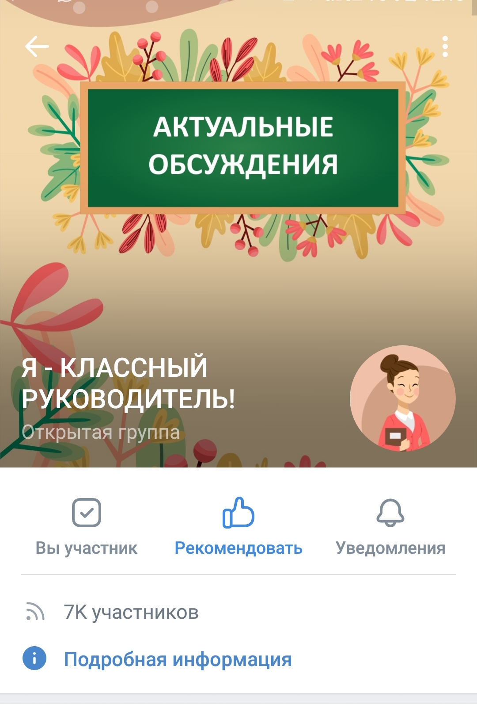
Полезные сообщества для работы для классных руководителей

Slide 10
Плюсы и минусы дистанционного обучения в работе классного руководителя + -
экономия времени
самообразование
обучение в комфортной обстановке
доступность материалов
ограниченный выбор
нехватка личного общения
отсутствие контроля

Slide 11
Выводы
– для успешного ведения воспитательной работы в условиях дистанционного обучения необходимо осваивать новые технологии, средства коммуникации, программы и платформы, активно применять их в практической деятельности;
– подобный режим работы позволяет более активно привлекать родителей обучающихся к воспитательной работе.

Slide 12
Полезные ссылки
https://vk.com/public_classroom_teacher
https://vk.com/vfkr_ru
https://vk.com/uchclub_yaklassrukovoditel
https://vk.com/institut_vospitaniya

Slide 13
СПАСИБО ЗА ВНИМАНИЕ!

